Slide 1
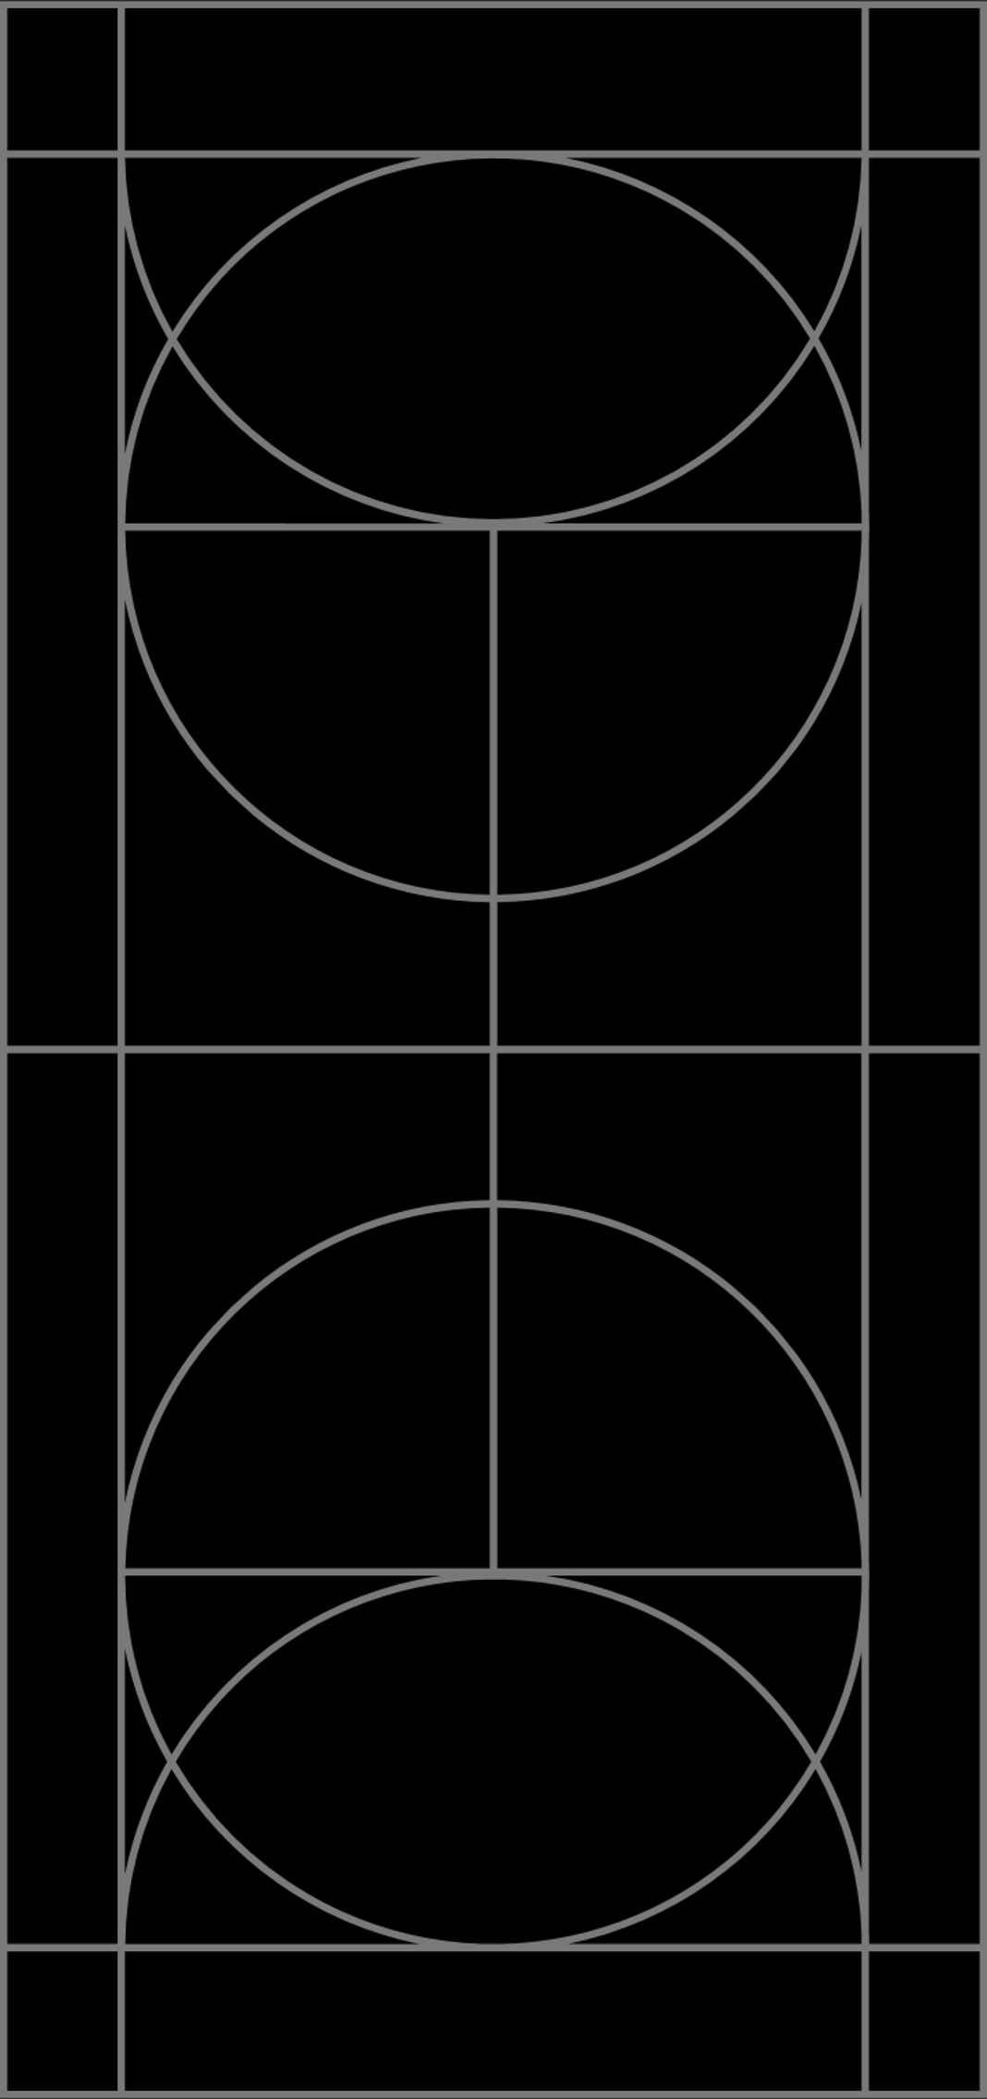



Eindrapport
Nora, Sara, Yorrid en Ruben
In opdracht van André Gerver (Techport)
en Martien Haverkamp (Tata Steel).
Begeleider: Jerome Mies

Slide 2
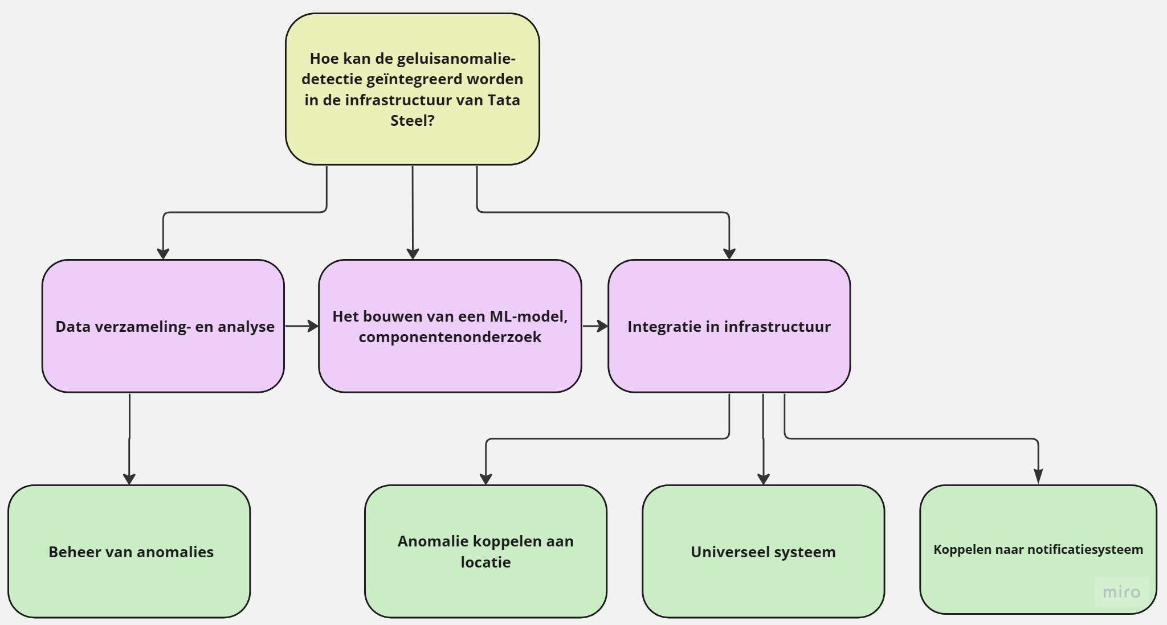
Probleemstelling

Slide 3
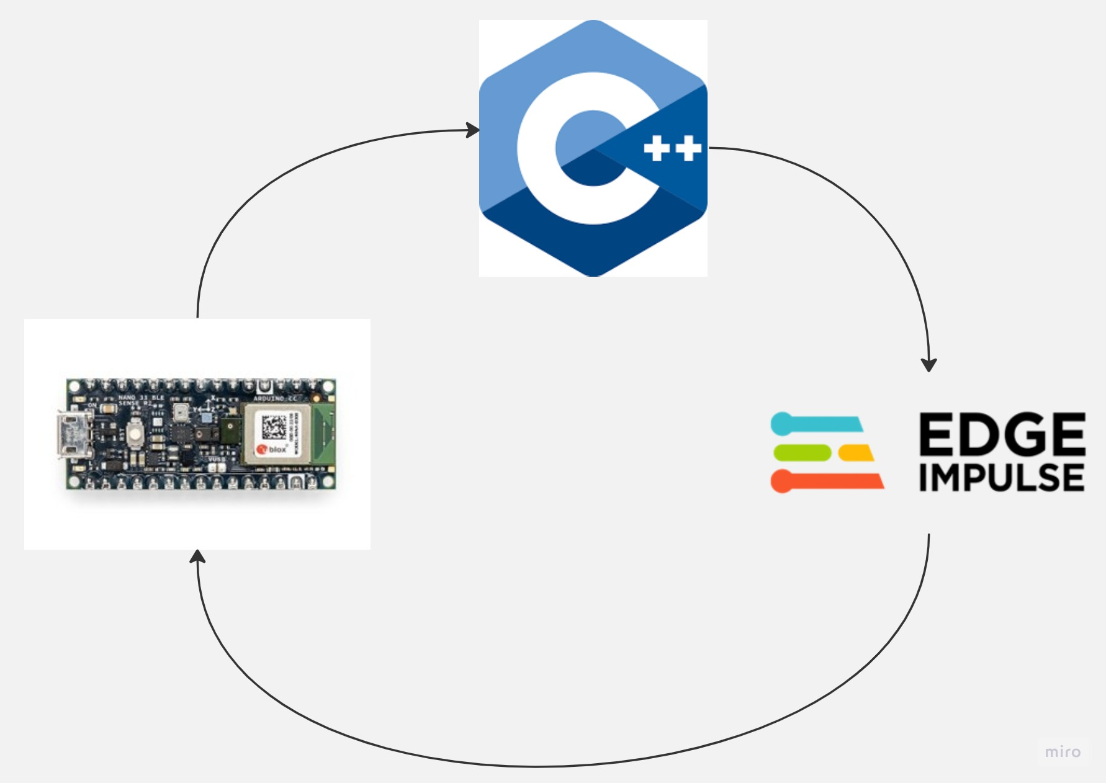
Hoe kan de geluidsanomalie-detectie geïntegreerd worden in de infrastructuur van Tata Steel?
Edge Impulse
Arduino Board
C++
Notes:
Het doel van dit project was om de M5Stack Core 2 te integreren met Edge Impulse en de infrastructuur van Tata Steel, met als uiteindelijk doel een systeem te ontwikkelen dat in staat is om geluiden waar te nemen, te classificeren en door te sturen naar de Claire-applicatie van Tata Steel. Dit document biedt een gedetailleerd overzicht van het uitvoeringsproces, inclusief belangrijke activiteiten, mijlpalen, uitdagingen en verwachte resultaten.

Slide 4

Hoe kan de geluidsanomalie-detectie geïntegreerd worden in de infrastructuur van Tata Steel?
Notes:
Het doel van dit project was om de M5Stack Core 2 te integreren met Edge Impulse en de infrastructuur van Tata Steel, met als uiteindelijk doel een systeem te ontwikkelen dat in staat is om geluiden waar te nemen, te classificeren en door te sturen naar de Claire-applicatie van Tata Steel. Dit document biedt een gedetailleerd overzicht van het uitvoeringsproces, inclusief belangrijke activiteiten, mijlpalen, uitdagingen en verwachte resultaten.

Slide 5
Aanbevelingen
Arduino Board met Wi-Fi
Externe accu
Onderzoek naar GeoJSON file
Model testen
Model verder ontwikkelen met real-time data

Slide 6

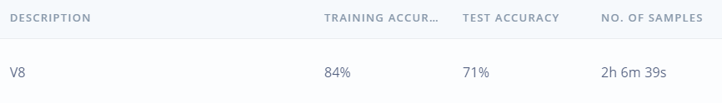
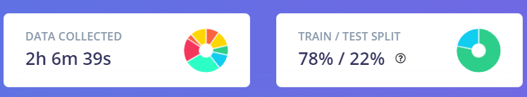
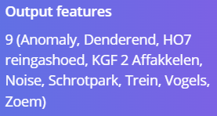
Model trainen m.b.v. Edge Impulse
Model van vorige groep verbeteren:
Actuele data van Tata Steel
Classificeren van de data
Toevoegen van extra audio als aanvulling
Notes:
Het bouwen van een ML-model, componentenonderzoek (eerste dia van issue tree)

Slide 7
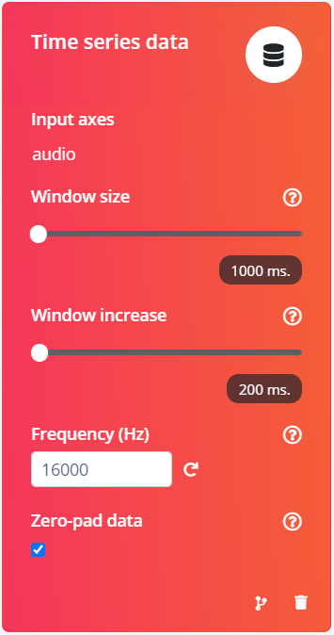
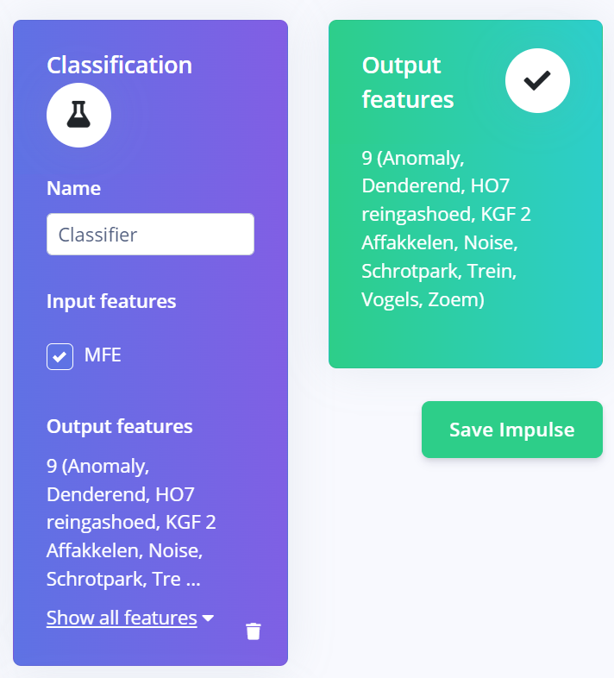
Modelleren
Impulse design voor in- en output control
Accuracy van 71%
Vergelijkbare classificaties
Modificeren van audio
Notes:
Het bouwen van een ML-model, componentenonderzoek (tweede onderdeel)
Het gebruikte model is door het vorig groep opgebouwd. Dat wordt door de opgelevrede data van TATA Steel versterk. Daarnaast wordt er ook outliers gedetecteerd.

Slide 8
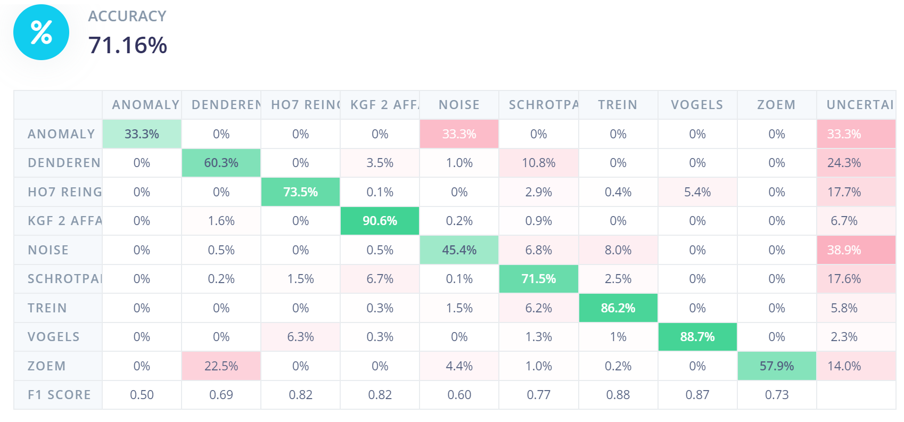
Verder ontwikkelen model
Testen van model met real-time audio om metingen onder de 70% zelf te classificeren

Slide 9
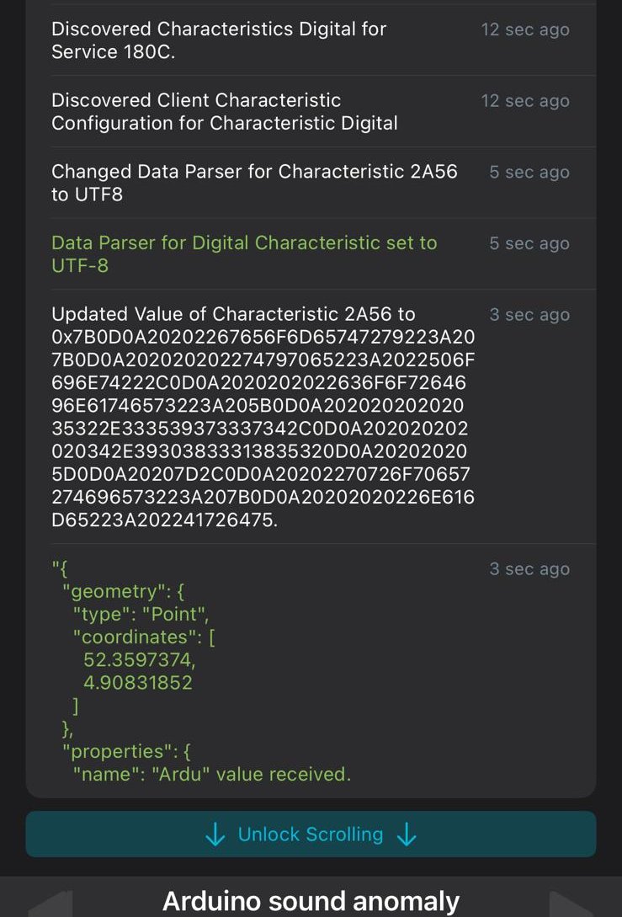
Integratie in infrastructuur
Edge Impulse model
GeoJSON file

Slide 10
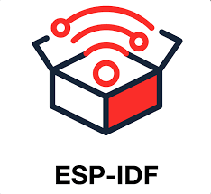
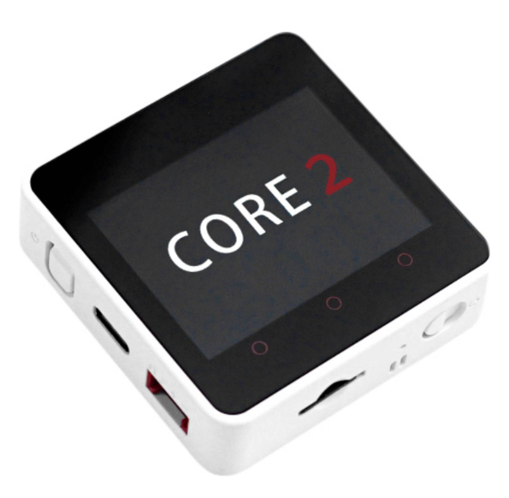
Productvoorwaarden aangepast
Gebruik van m5Stack met audio
Beperkte documentatie ESP-IDF
Geen beschikbare expert kennis
Voorstel om alternatieven te selecteren
Notes:
Integratie in infrastructuur
Er wordt eerst geprobeerd om met M5stack verder te gaan en te kijken of de M5stack geïntegreerd kan worden aan de infrastructuur van Tata Steel.

Slide 11

Alternatieve materialen
Edge Impulse
Arduino Board
Notes:
De combinatie van Arduino board en edge Impulse maakt het mogelijk om te integereerd worden met de infrastructuur van TATA Steel

Slide 12
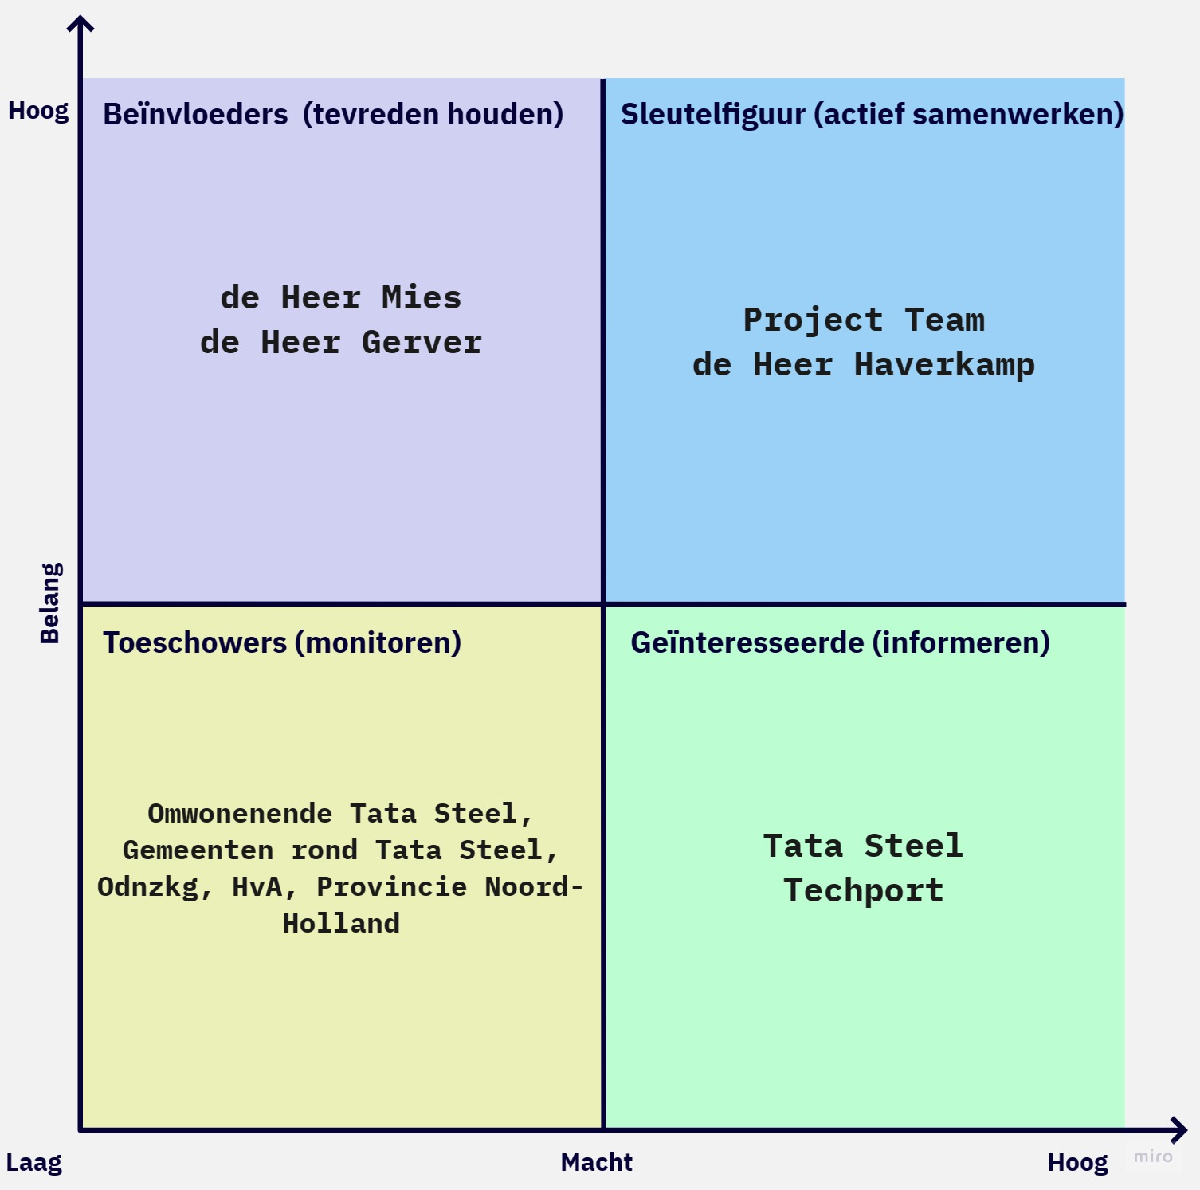
Stakeholders
Wekelijks voortgangsgesprek op MS Teams
Mailcontact
Notes:
Alle betrokken partijen zijn regelmatig op de hoogte gebracht tijdens de wekelijkse bijeenkomsten.

Slide 13
Key Performance Indicators
Detectie nauwkeurigheid - Het percentage van correct geïdentificeerde geluidsanomalieën ten opzichte van het totale aantal geteste gevallen.
Implementatietijd - De tijd die nodig is om het geluidsanomalie-detectiesysteem in de infrastructuur van Tata Steel en Techport te integreren.
Integratie- en aanpassingsvermogen - De tijd die nodig is voor het implementeren en aanpassen van het M5 Stack- systeem in de infrastructuur van Tata Steel en Techport, en het aantal vereiste aanpassingen of updates na de initiële implementatie.
Notes:
Helaas zijn niet alle KPI's gerealiseerd. Met name het integreren in de infrastructuur van Tata Steel is niet gerealiseerd omdat we enkele problemen waren tegengekomen met de M5 Stack. Detectie nauwkeurigheid

Slide 14
Doelstelling
Geluid anomalie detecteren
71% anomalie detectie
Implementatie met systeem niet gerealiseerd
Notes:
De doelstelling van het project is om geluid anomalie te detecteren en te kijken of zo precies mogelijk gezien kan worden waar deze anomalie waar genomen worden. Deze anomalies worden huidig gedecteerd met Raspberry PI, maar om dit systeem te integreren moet het omgezet worden naar M5 Stack en zal de anomalie moeten worden gelinkt aan de fabriek waar deze geluidsdetectie heeft plaatsgevonden. Zodat Tata Steel de geluidsdetecties kan implementeren in hun infrastructuur. Daarbij moet de M5 stack zo universeel mogelijk gemaakt worden, zodat Techport dit eventueel kan toepassen in hun systeem.

Slide 15
Conclusie
Een model trainen op de actuele data
Gebruik maken van Arduino Board in combinatie met Edge Impulse
Notes:
De benodigde materialen zijn aangepast. Aangezien het feit dat de combinatie van die matierialen niet mogelijk was. Daarom wordt er uiteindleijk gebruik gemaakt van Arduino Board in combinatie met Edge Impluse.
Het Edge Impulse model wordt verrijkt met de data van Tata Steel, maar het model moet weer getraind worden op de actuele data.

Slide 16
Overdracht
GitHub
Eindpresentatie
Documentaties
Notes:
Als onderdeel van een gestructureerde overdracht worden alle codebestanden geüpload naar GitHub, zodat opdrachtgevers een transparant inzicht hebben in het ontwikkelproces van het product. Bovendien is er een uitgebreide documentatie beschikbaar waarin de opbouw van de deelproducten gedetailleerd wordt beschreven. Deze zorgvuldige overdracht garandeert dat opdrachtgevers volledig geïnformeerd zijn over de ontwikkeling en dat ze toegang hebben tot alle relevante informatie

